Slide 1

Alamat Kontrak
Maranatha Cardano Developer Workshop

Slide 2
Membuat Alamat Kontrak
UPLC / Plutus Script
(always-succeeds.plutus)
Alamat Kontrak
Rule Validation
Proses di atas mirip dengan proses transaksi biasa seperti gambar di bawah ini:
Public Key
(payment.vkey)
Alamat Dompet
Signing
(payment.skey)
Simpulan :
Alamat Kontrak dibuat dengan UPLC / Plutus Script.
Alamat Dompet dibuat dengan Kunci Publik.
Proses membuat Alamat Kontrak mirip dengan proses membuat Alamat Dompet.

Slide 3
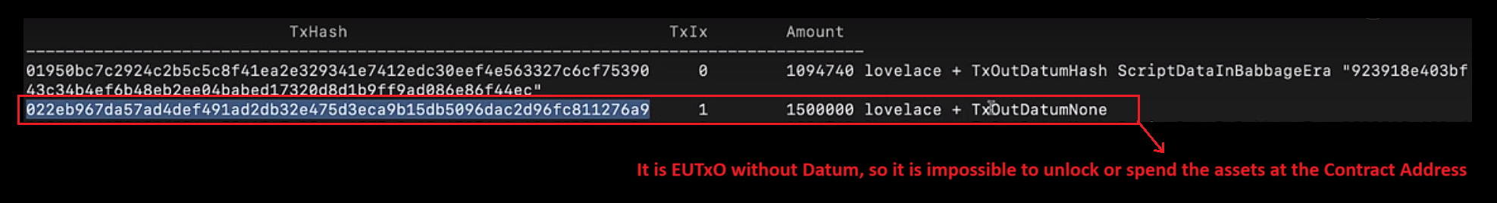
Datum di Alamat Kontrak
EUTxO di Alamat Dompet boleh menyertakan Datum, namun tidak harus.
EUTxO di Alamat Kontrak wajib menyertakan Datum. Jika Datum tidak disertakan maka tidak akan bisa membuka atau membelanjakan aset di Alamat Kontrak.

Slide 4
Alamat Kontrak VS Alamat Dompet
Alamat Kontrak:
Dibuat dengan Plutus Script
Harus menyertakan Datum
Aset di EUTxO dapat diakses ketika kontrak yang dijalankan memenuhi aturan skrip validator
Alamat Dompet:
Dibuat dengan Kunci Verifikasi / Publik
Tidak harus menyertakan Datum
Aset di EUTxO dapat diakses menggunakan Signing Key / Private Key

Slide 5
Praktek: Membuat Alamat Kontrak
Membuat Smart Contract atau Skrip Validator
Mengkompilasi Skrip Validator
Menghasilkan UPLC atau Skrip Plutus
Membuat Alamat Kontrak dengan Skrip Plutus
GitHub: Membuat Alamat Kontrak

Slide 6
Praktek: Mengunci Aset di Alamat Kontrak
Inisiasi Parameter Input: Alamat Dompet, TxHash, TxIx
Inisiasi Parameter Output: Alamat Kontrak, Jumlah Aset yang Dikirim, dan Nilai Datum
Membuat Transaksi dengan Menyertakan Parameter Input dan Output
Menandatangani Transaksi Menggunakan kunci Penandatanganan si Pengirim
Mengirim Transaksi
GitHub: Mengunci Aset di Alamat Kontrak

Slide 7
Kolateral
Sebelum kita melanjutkan ke sesi praktek tentang cara mengambil aset yang terkunci di Alamat Kontrak, kita harus memahami 'Kolateral'.
Pengertian Kolateral :
Di Cardano, Kolateral adalah fitur yang dirancang untuk memastikan Smart Contract berhasil di eksekusi.
Alasan adanya Kolateral :
Kolateral digunakan untuk menjamin bahwa node diberikan kompensasi atas pekerjaan mereka.
Kolateral juga membuat serangan (DDOS) menjadi sangat mahal, sehingga dapat mencegah terjadinya serangan ini.

Slide 8
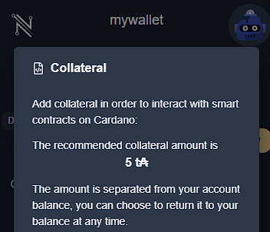
Kolateral
Berapa banyak ADA untuk Kolateral ?

Slide 9
Kolateral
Cardano menerapkan skema dua fase validasi:
Fase-1, memeriksa apakah transaksi dibuat dengan benar dan dapat membayar fee pemrosesannya.
Fase-2, menjalankan skrip yang disertakan dalam transaksi.
Kondisi:
Jika transaksi pada fase-1 valid, maka lanjutkan fase-2 untuk menjalankan skrip. Jika tidak, maka tidak dapat melanjutkan ke fase-2 dan transaksi langsung dibatalkan.
Pada fase-2 Jika skrip lolos validasi, fee transaksi diambil, tetapi Kolateralnya tidak. Jika tidak lolos validasi maka Kolateral diambil.
Simpulan:
Kolateral digunakan untuk menjamin bahwa node diberi kompensasi atas pekerjaan mereka jika validasi fase-2 gagal.
Kolateral diambil jika skrip di transaksi pada fase-2 tidak lolos validasi.

Slide 10
Kolateral
Bagaimana jika tidak ada Kolateral ?
Tanpa Kolateral, pengguna tidak dikenakan biaya jika Smart Contract gagal validasi. Namun, pada saat transaksi gagal, jaringan telah mengeluarkan sejumlah tenaga komputasi untuk memulai dan memvalidasi transaksi. Artinya, aktor jahat dapat membanjiri jaringan dengan transaksi tidak valid atau dengan kata lain hal ini menjadi serangan DDoS kepada pengguna lain dengan biaya kecil.

Slide 11
Praktek: Mengambil Aset yang Terkunci di Alamat Kontrak
Inisiasi Parameter Input: Alamat Dompet, UTxO Kontrak, UTxO Kolateral, File Skrip Plutus, Nilai Redeemer
Membuat File Protokol JSON
Membuat Transaksi dengan Menyertakan Parameter Input dan File Protokol JSON
Menandatangani Transaksi Menggunakan kunci Penandatanganan si Pengirim
Mengirim Transaksi
GitHub: Mengambil Aset yang Terkunci di Alamat Kontrak

Slide 12
Referensi
Cardano Academy
Gimbalabs PPBL2023 Module 102.2: Build an Address
Gimbalabs PPBL2023 Module 102.4: Lock Tokens at a Contract Address
Gimbalabs PPBL2023 Module 102.5: Unlock Tokens from a Contract Address
Cardano Docs: Collateral Mechanism

